Slide 1
Люблю тебя,
мой край родной

Slide 2
Еманжелинка
Переулки. Фонари и крыши-
Все, что на селе сегодня есть.
О тебе пою, Еманжелинка, слышишь?
И люблю тебя такой, как есть.
На селе все дорого, знакомо.
И, порой вернувшись с далека,
Говорим: «Ну, наконец-то, дома.
Здесь светлее солнце и теплей ветра».
И куда бы нас судьба не заносила,
Вспоминаем дорогих людей.
А село, что наполняет силой,
С каждым днем дороже и родней.
Луковкина Н.В.

Slide 3
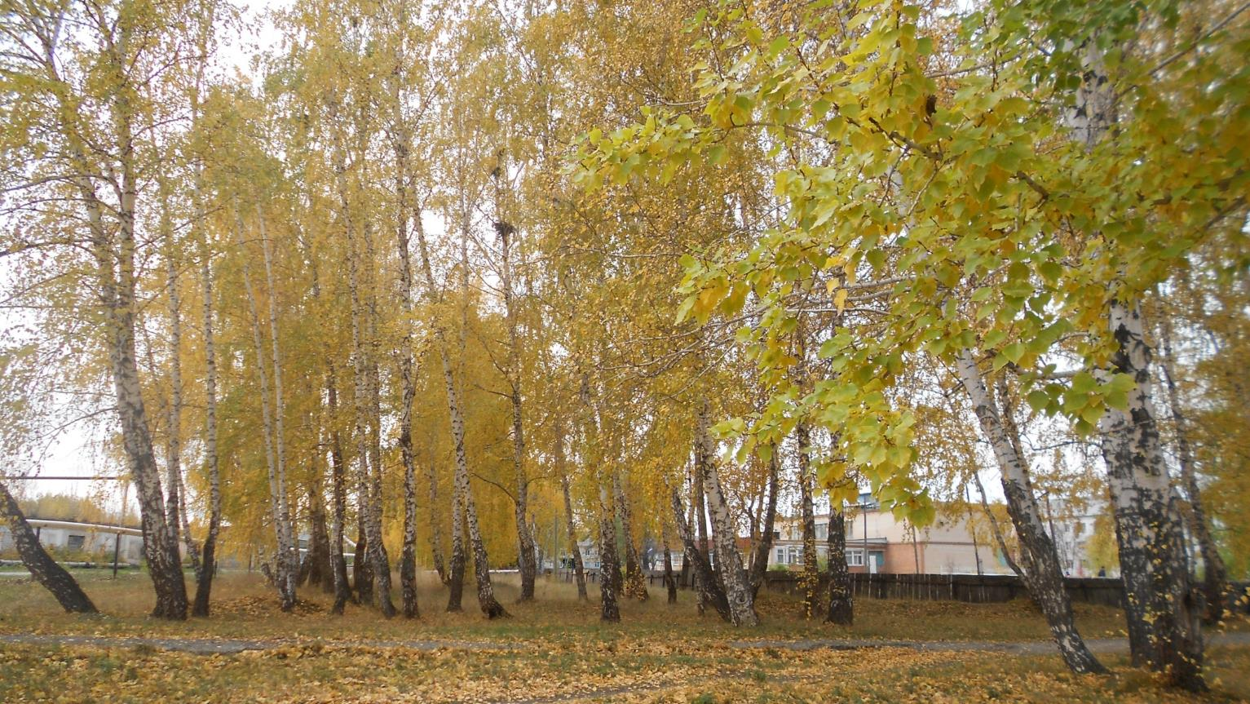
Начало нашего пути. Школа.

Slide 4
Осень
Осень яркая, за год забытая,
В сад непрошено ворвалась.
И в калоши большие обутая,
Качнув листья, по лужам прошлась.
Осторожно ветвей коснулась,
Плечи зябкие кутая в шаль,
В кадку с прелой водой окунулась.
Её прошедшего лета не жаль.
И ступая большими шагами
По холодной и мокрой траве,
Осень скупо косыми лучами
Улыбается мне.
Луковкина Н.В.

Slide 5
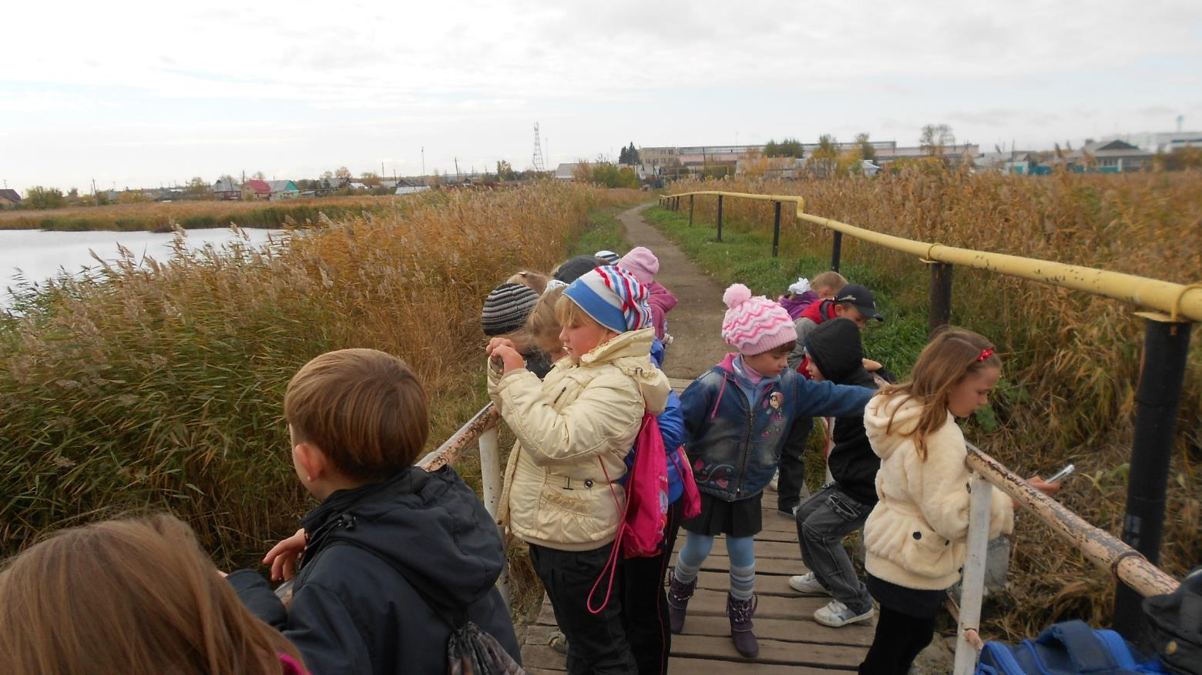
Наблюдаем, снимаем,
запоминаем.

Slide 6
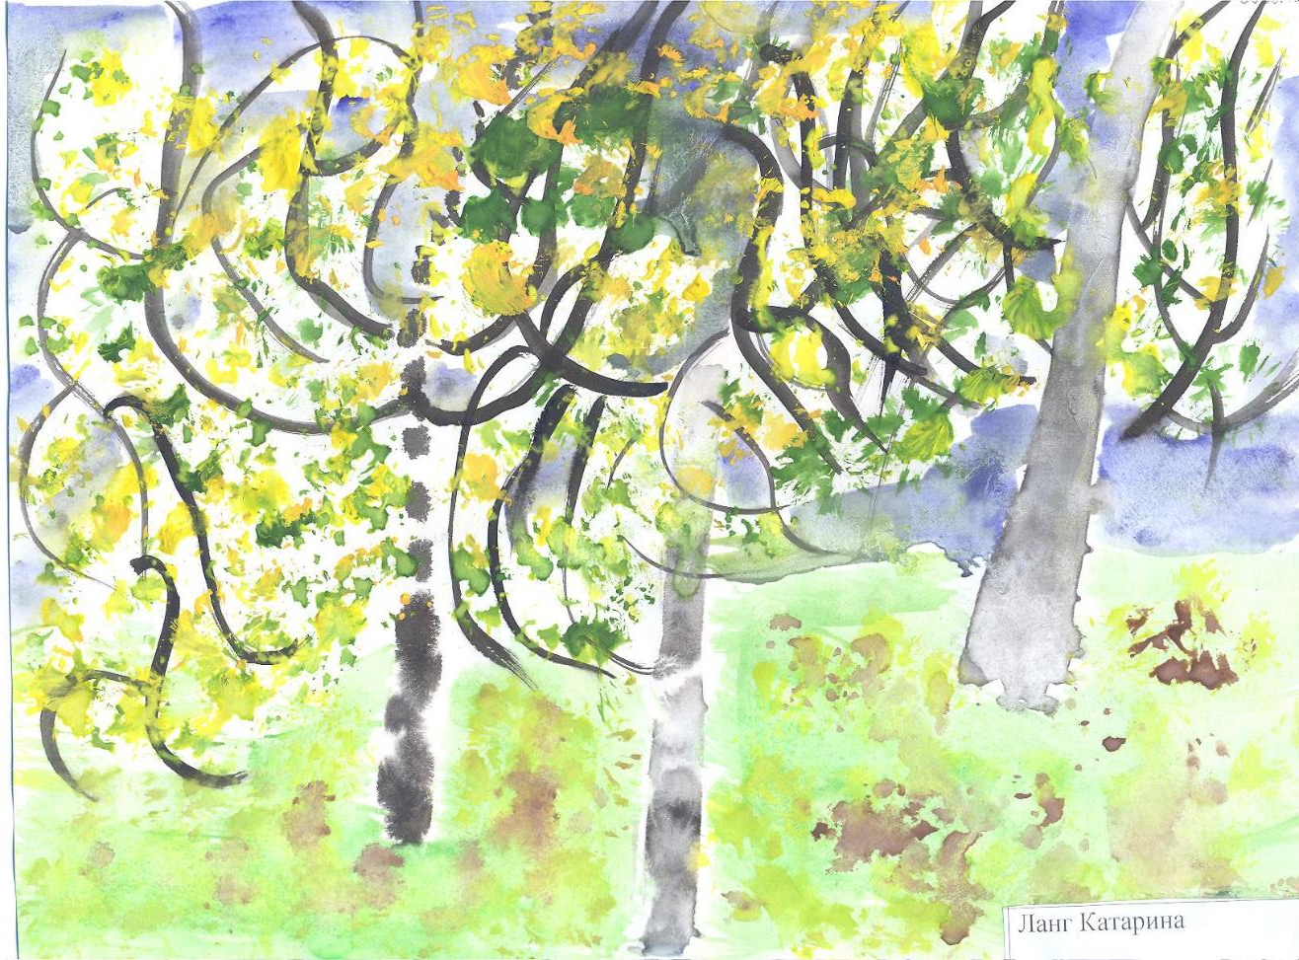
Рисуем

Slide 7
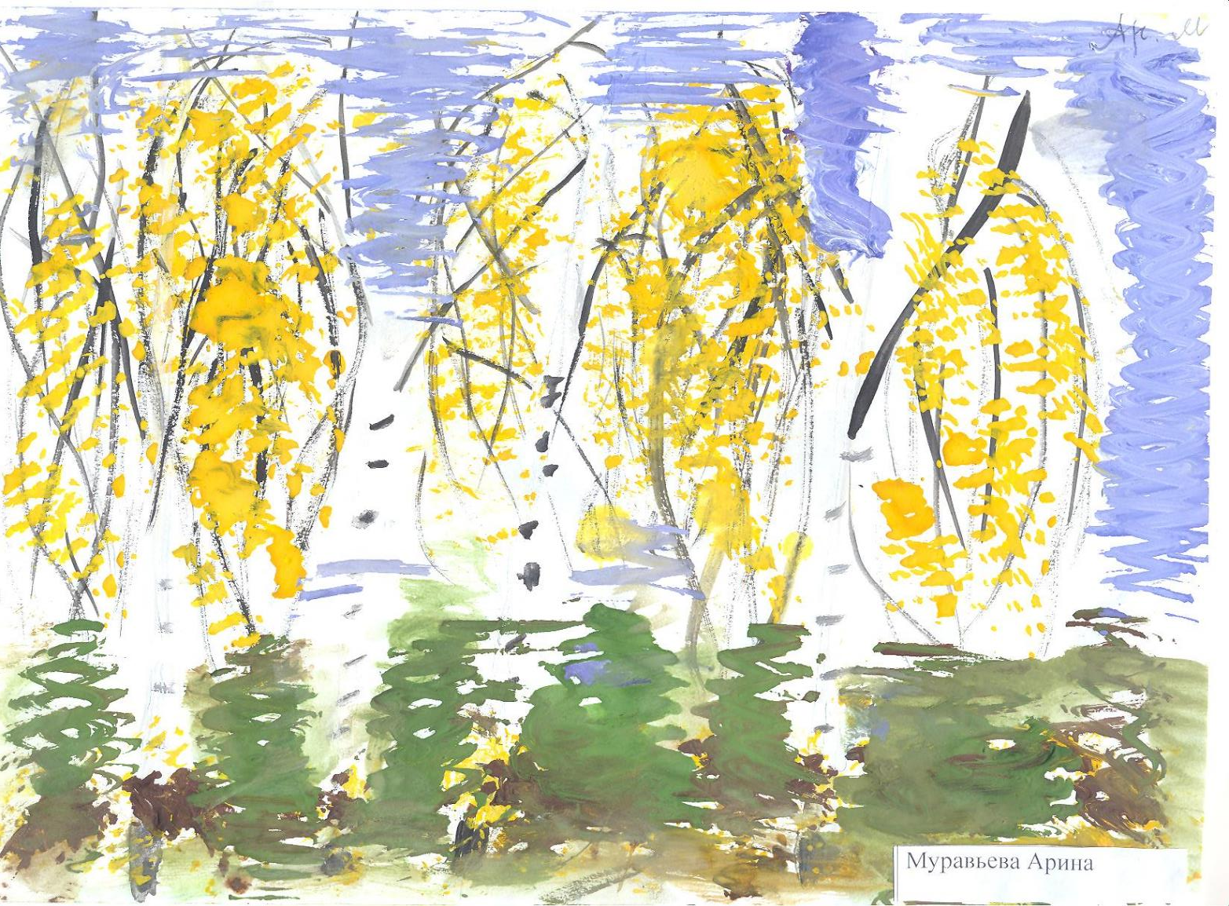

Slide 8
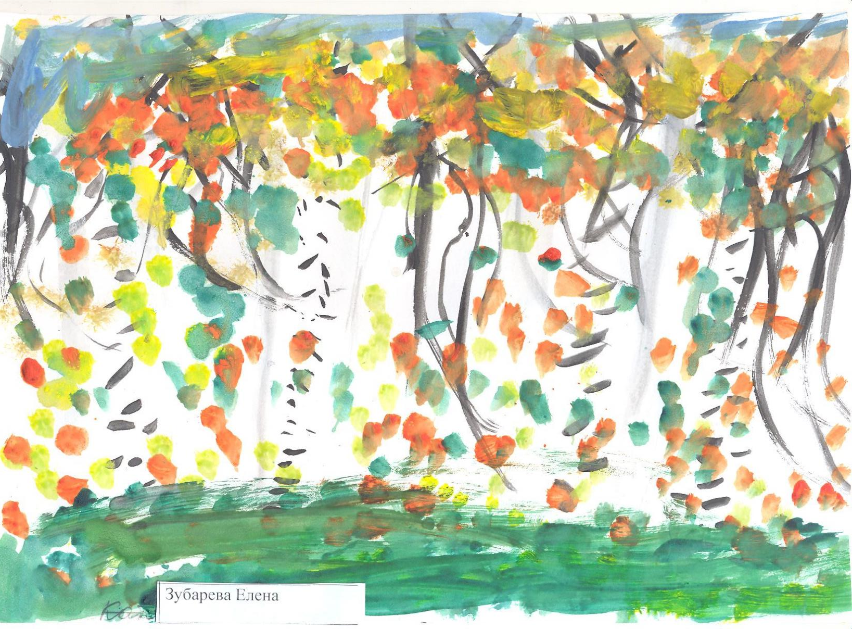
Осень
Расплескала осень краски
На деревья и кусты.
Краснобокие осины
Шепчут листьями в тиши.
Осень в вальсе закружила,
Травы тронула полой,
На колючки наступила
Необутою ногой.
И не слышно в поднебесье
Запоздалых журавлей.
И поют, звенят колосья
Необкошенных полей.
Луковкина Н.В.

Slide 9
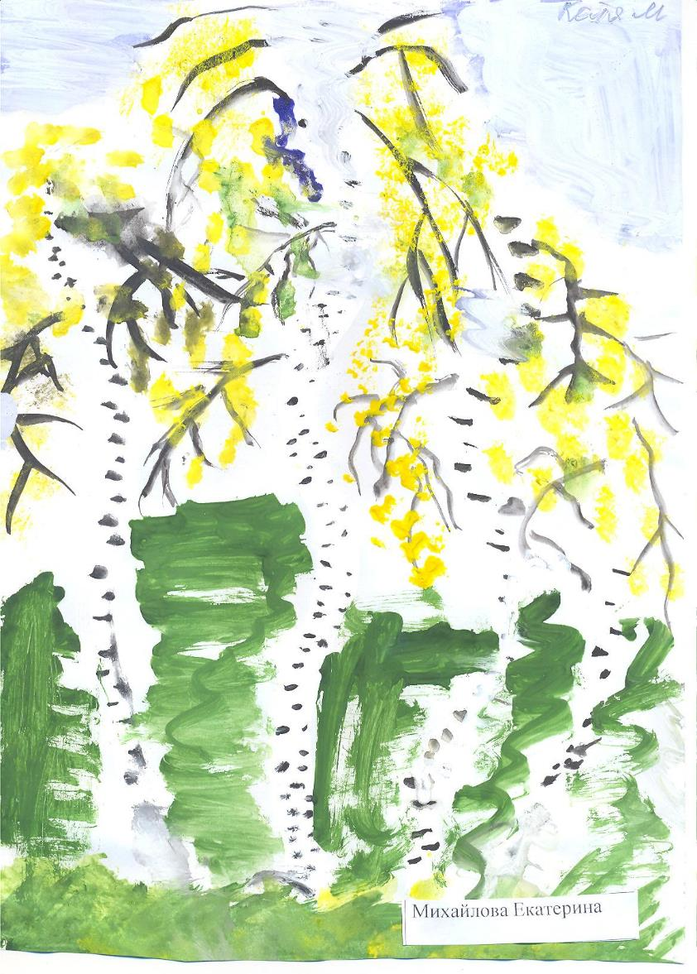
Сочиняем
сказки и стихи

Slide 10
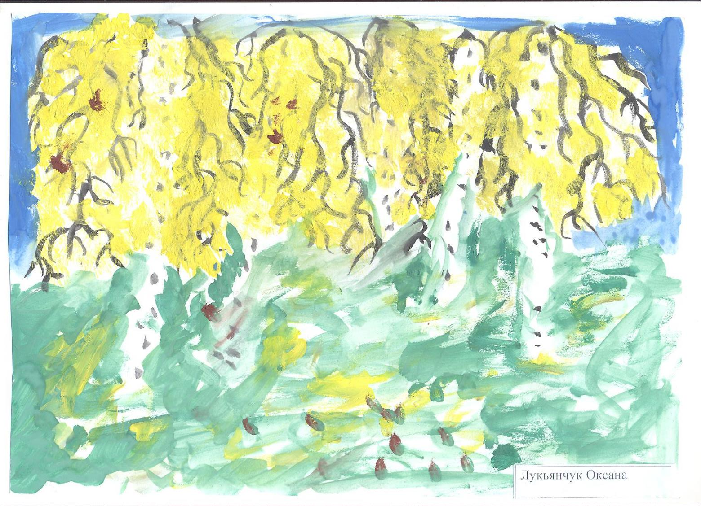
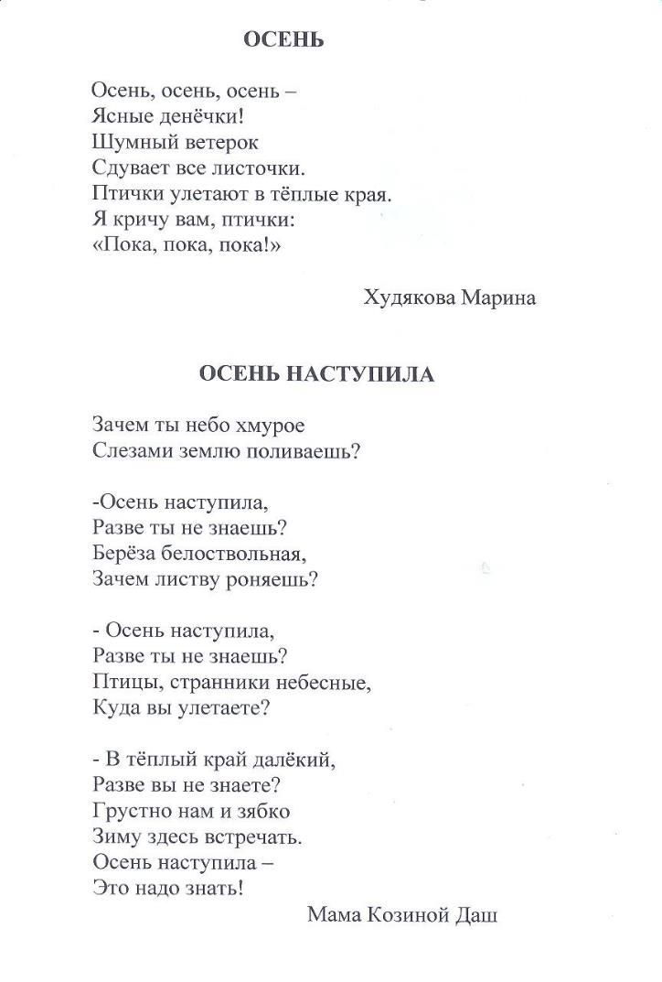

Slide 11
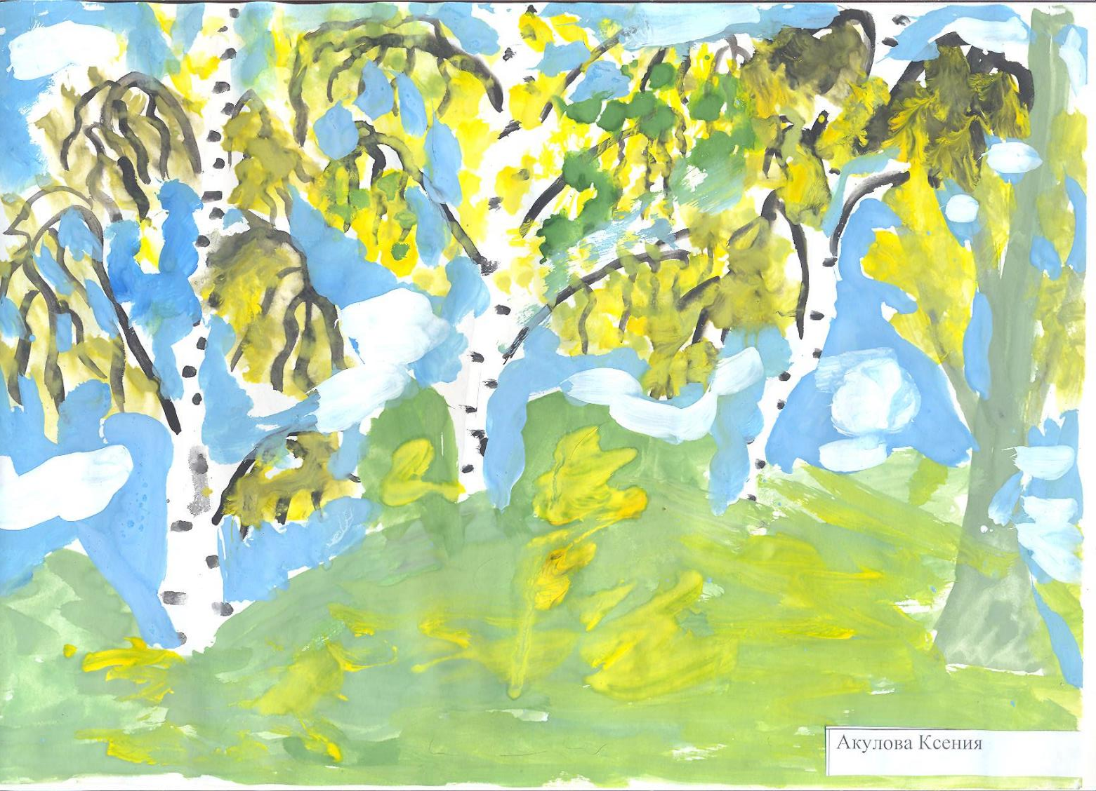
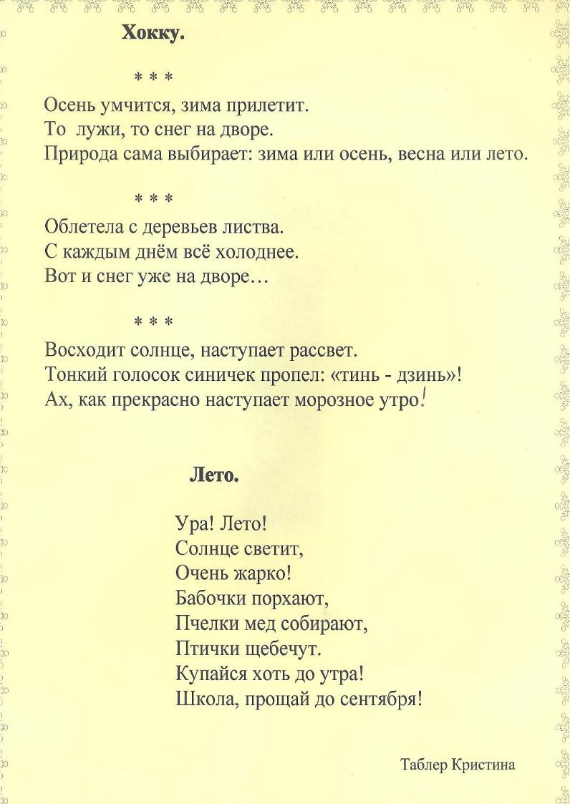

Slide 12
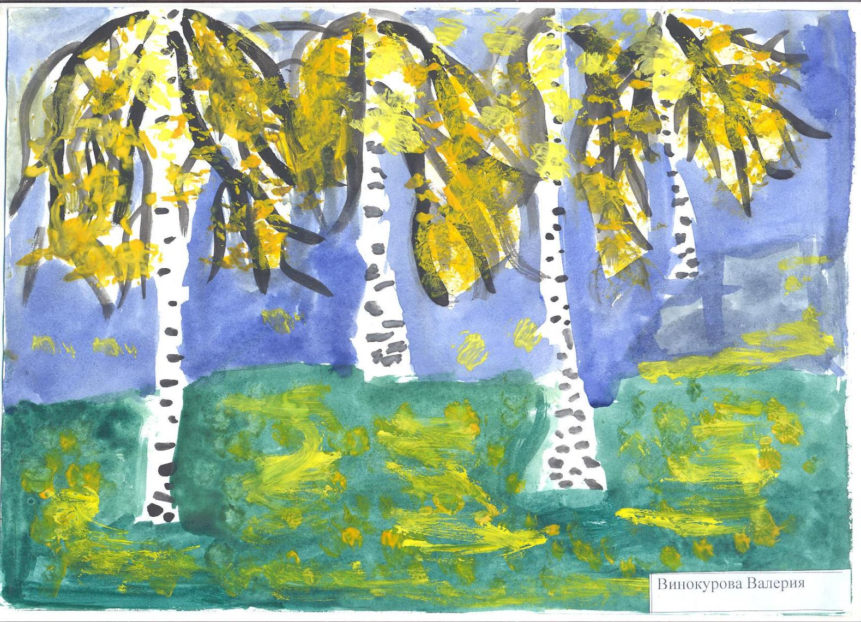
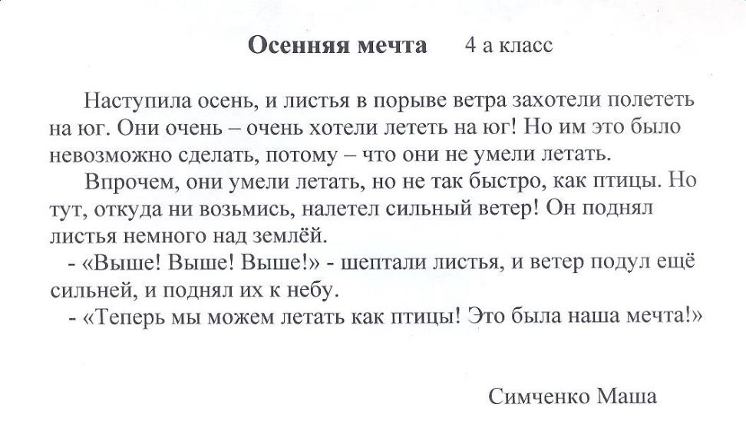

Slide 13
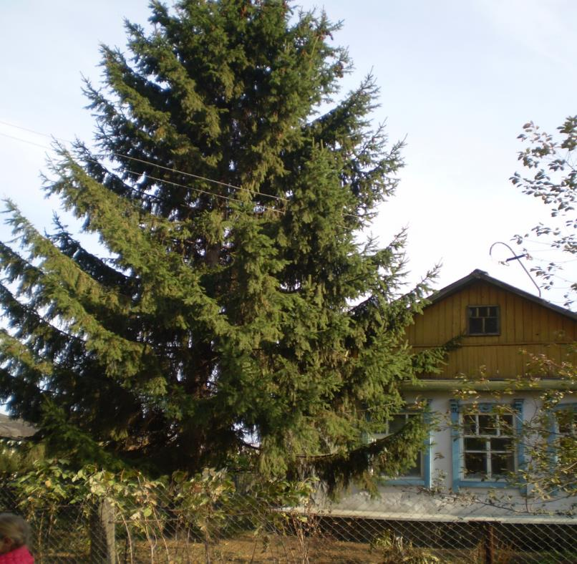
Милые добрые старые улочки,
Вам и сейчас видно всем невдомек,
Как же храня в сердце эти проулочки,
Каждый из нас на чужбине жить смог?
Пусть даже что-то разрушено, брошено,
Мы пожалеем об этом потом.
Чудится что ли, в травах нескошенных
Девочка спряталась с белым бантом.
Д. Сары
Родина милая, родина малая,
Ты как и прежде в сердце живешь.
Ниточка детства прочная давняя,
Видно, сквозь жизнь мою всю ты пройдешь.
Луковкина Н.В.

Slide 14
В презентации использованы
материалы экскурсии
в д.Сары, фото, рисунки,
литературное творчество
учащихся 4 классов
МКОУ Еманжелинская СОШ
и стихи местной поэтессы
Луковкиной Н.В.

